Slide 1
Ф у л ф и л м е н т К С Э

Slide 2

Компания
«Курьер Сервис Экспресс» работает на рынке с 1997 года.
01. О компании
За это время мы стали экспертами
в области логистических и сервисных решений для Вашего бизнеса!

Slide 3





















02. Об услуге
Фулфилмент КСЭ — это комплекс услуг в едином пакете.
С ним вы сможете освободить время и заниматься только продажами. А логистику, складские операции и пересылку товаров доверьте нам.
приём
Эта услуга для тех, кто:
Мы возьмем на себя:
поставщики
только открывает собственный интернет-магазин и не знает, как организовать хранение товаров,
1. хранение товаров
2. приём и комплектацию заказов
3. доставку покупателям
не хочет переплачивать за аренду склада,
оформление возврата
4. получение оплаты
5. работу с возвратами
интернет - магазин
расширяет географию продаж
в регионы,
проверку качества товара от поставщика
работу с маркетплейсами
продает товары в центральную часть России или за рубеж.
доставка
проверка качества товара
логистика

Slide 4
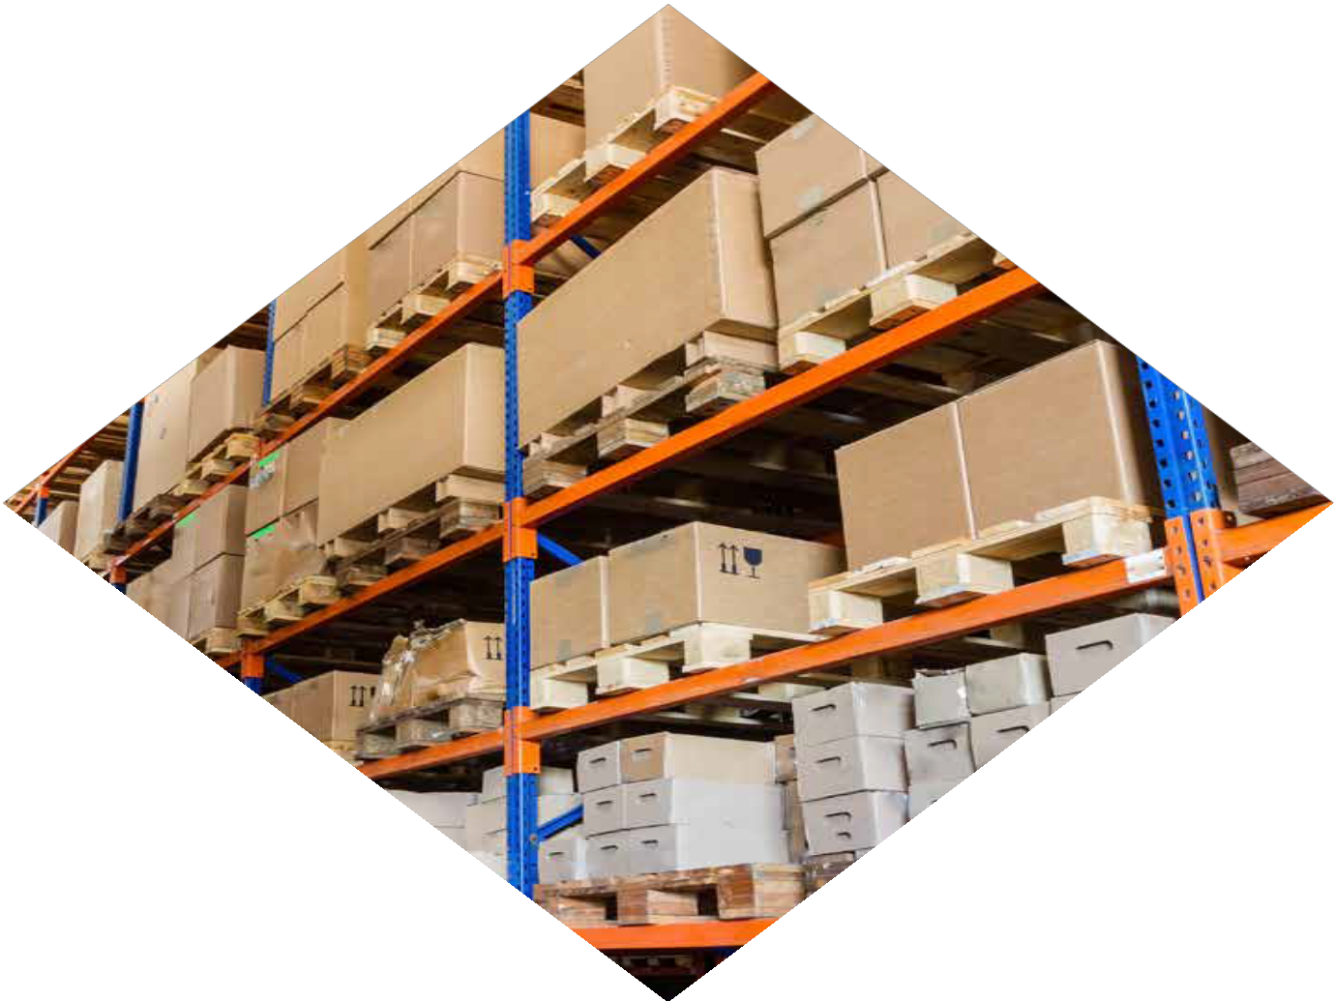
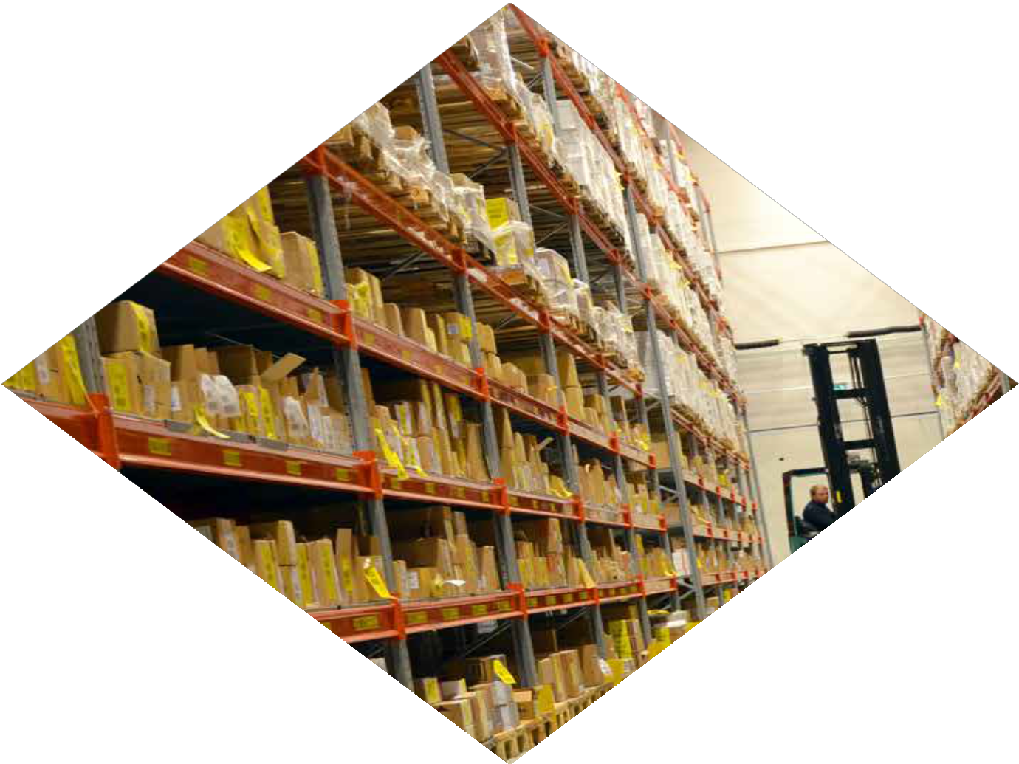
03. Склад
Категория А/теплый год постройки 2015
10 000 + заказов
Московская область, городской округ Люберцы, рабочий поселок Томилино.
Общая площадь склада 5040 м²
Общий объем склада 6000 м³
Наши склады оснащены самым современным оборудованием
и техникой.
Высота склада 12 м
Мы осуществляем:
сбор и тщательную проверку заказов
комплектацию и надёжную
упаковку товаров, в том числе хрупких
Категория А/теплый, год постройки 2010,
8 000+ заказов в день
обработку возвратов
Санкт-Петербург, округ Рыбацкое.
Общая площадь склада 4 200 м2
подготовку к отправкам на маркетплейсы
Общий объем склада 67 200 м3
Высота склада 16 м

Slide 5
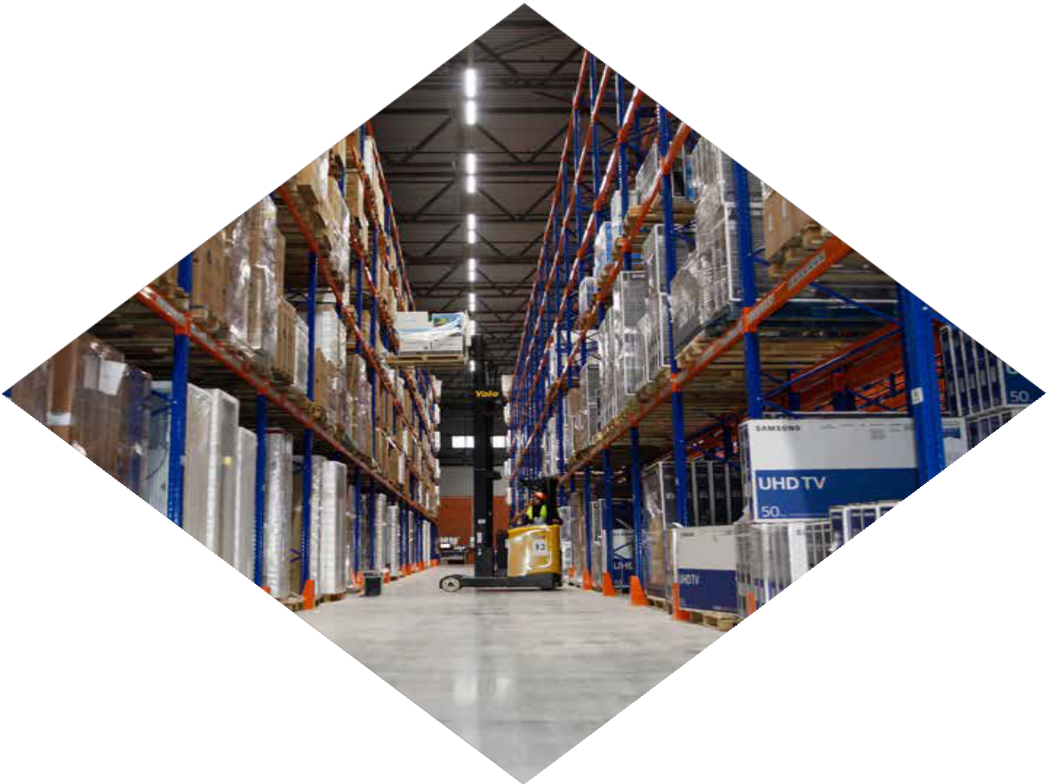
04. Складские мощности Москва
наименования | характеристики
занимаемая оборудованием площадь | 2400 м²
зоны хранения мезонина | 1800 м2
зоны хранения стеллажей | 600 м2
доступный объем склада | более 6000 м3
доступный объем хранения мезонина | 4 500 м3 (длина - 62 м, ширина - 24 м)
доступный объем хранения стеллажей | 1675 палетомест
количество отгружаемых заказов | более 10 000 заказов
Общая площадь склада 5 040 м²
Общий объем склада 60 000 м³ Высота склада 12 м
Категория А/теплый, год постройки 2015, Московская область, городской округ Люберцы, рабочий поселок Томилино, территория «Логистический центр»,
25-й км Новорязанского шоссе, корпус 40

Slide 6
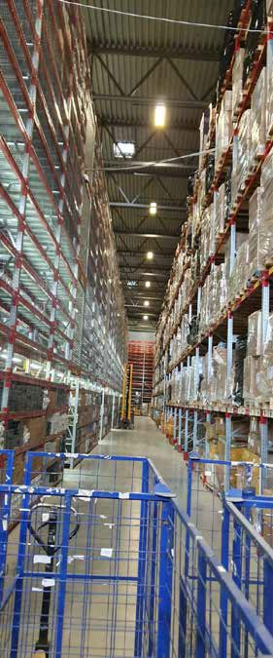
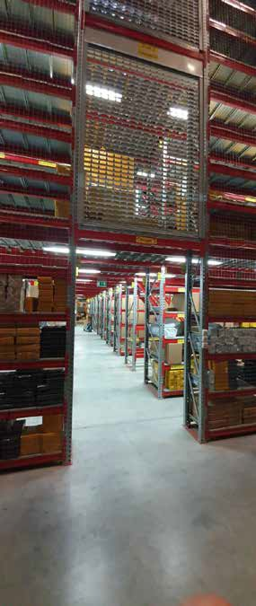
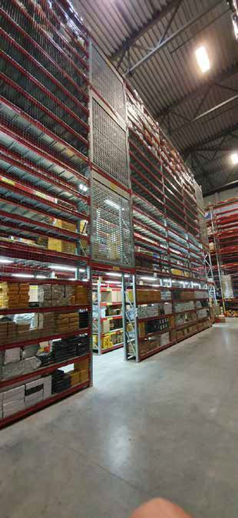
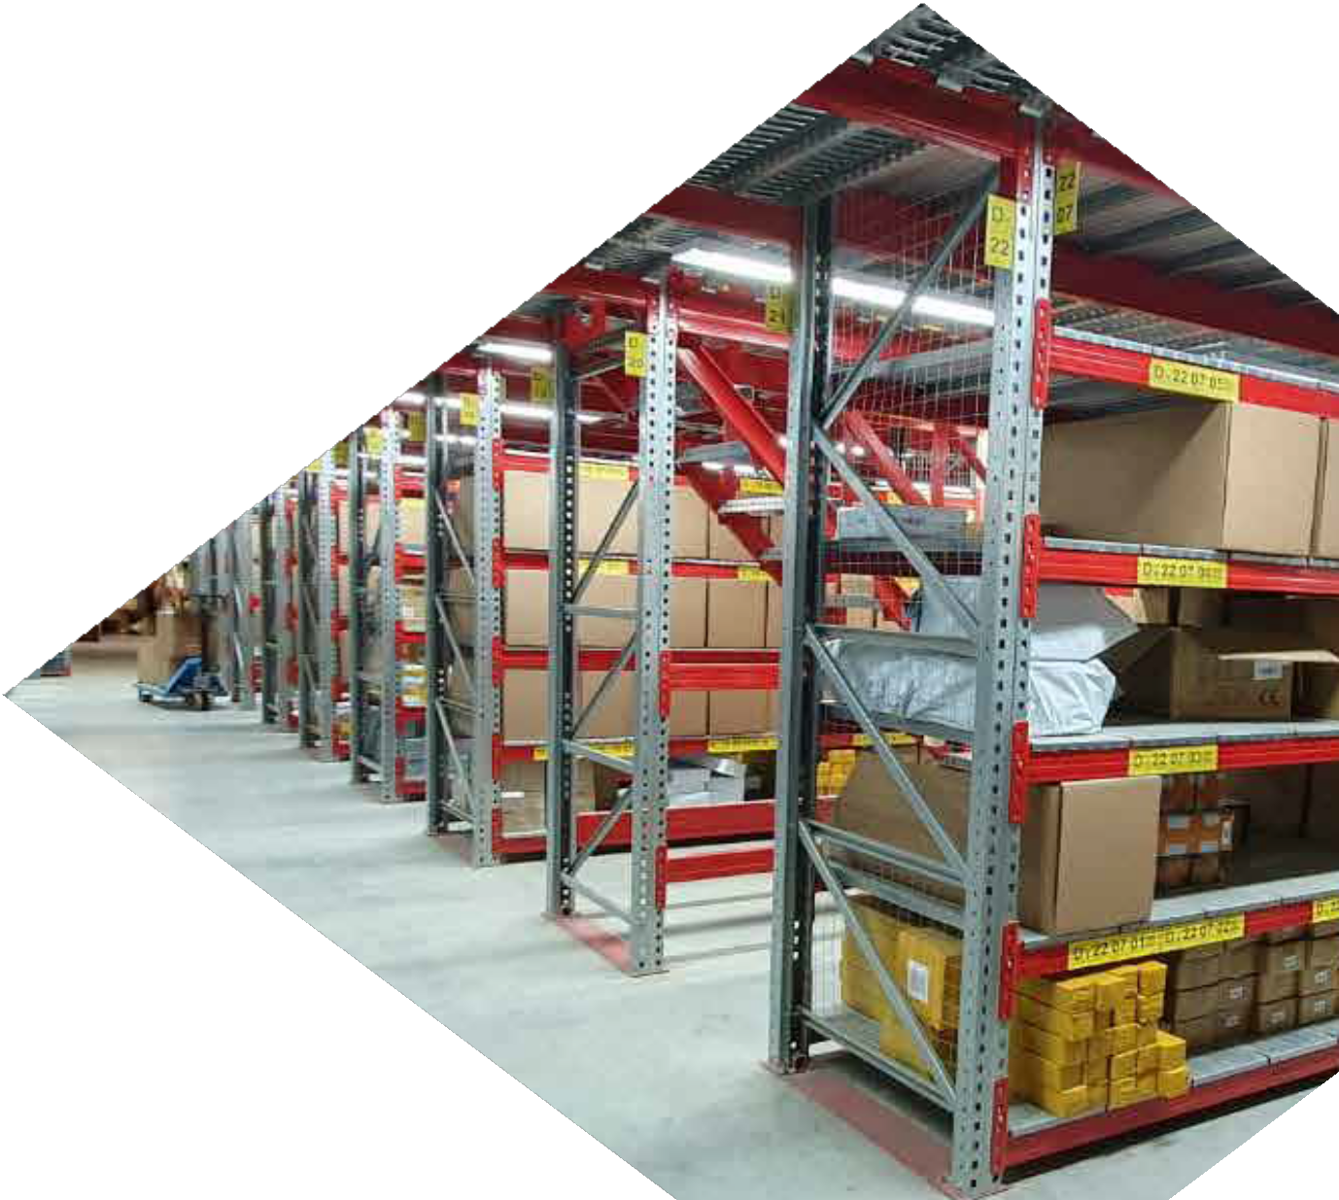
05. Складские мощности Москва
Отгрузка на КСЭ, так и по запросу
клиента на 3-х лиц (ТК)
Выгрузка товара
Приемка, маркировка, измерение ВГХ, сортировка перед размещением на хранение
(планирование размещения для конкретных ячеек/ рядов/ ярусов мезонина)
Размещение товаров на хранение
Подбор и упаковка mono/multi-заказов Формирование грузовых мест
Мезонин и фронтальные стеллажи расположены рядом, что обеспечивает оптимальные работы по размещению и хранению товара. Ячейки мезонина предназначены для хранения разных категорий товара. Операции приемки/ размещения/ комплектации/ упаковки/ отгрузки оптимальным образом спланированы
и не конфликтуют между собой

Slide 7
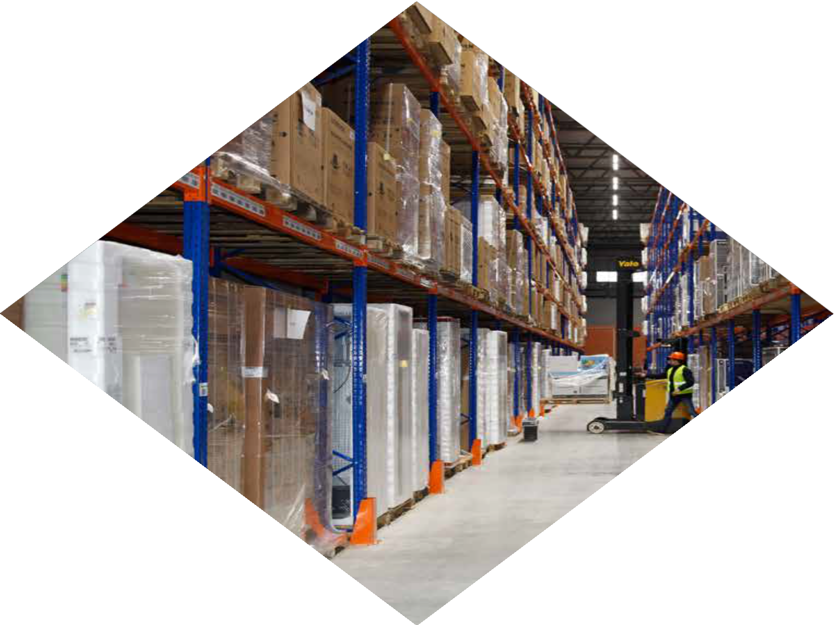
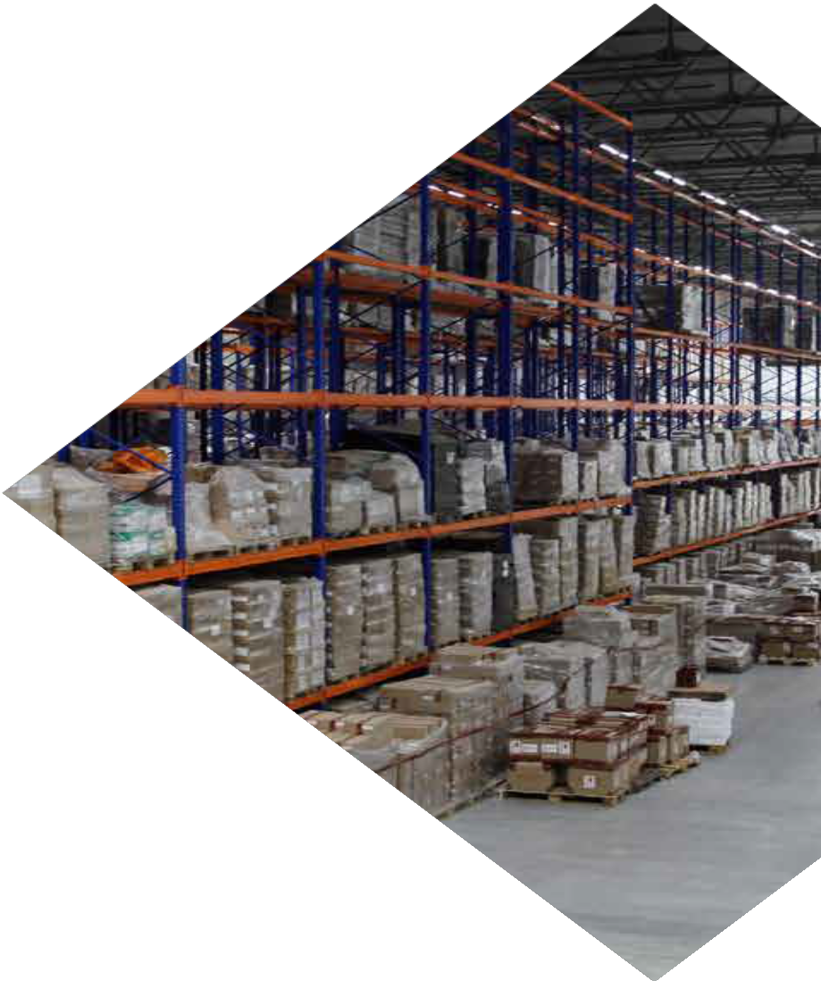
06. Складские мощности Санкт-Петербург
наименования | характеристики
занимаемая оборудованием площадь | 2 500 м²
зоны хранения мезонина | мезонина нет
зоны хранения стеллажей | 2 500 м²
доступный объем склада | Более 2 300 м³
доступный объем хранения мезонина | 2 000 ячеек ячейка (Ш60*В40*Г100)
доступный объем хранения стеллажей | 1 900 палетомест
количество отгружаемых заказов | более 8 000 заказов
Общая площадь склада 4 200 м2
Общий объем склада 67 200 м3 Высота склада 16 м
Категория А/теплый, год постройки 2010, Санкт-Петербург, вн.тер.муниципальный округ
Рыбацкое, ул. Запорожская, д. 12, лит. ВА, пом. 1.

Slide 8
07. Стандартная схема
Обработка
Заявки на комплектацию принимаем: API;
Личный кабинет.
Приём товара
Присвоение уникального штрих-кода каждой входящей единице товара;
Контроль входящего качества; Приём по количеству.
Хранение
Автоматизированная система учета
и размещения товаров позволяет
правильно распределить ваш товар
и своевременно предоставить отчеты о движении товаров;
Система внутреннего и внешнего видеонаблюдения обеспечит сохранность и целостность товаров;
Комплектация
Заказы покупателей сразу попадают на комплектацию, где
автоматизированная система при помощи мобильных терминалов безошибочно подбирает все товары для заказа.
Подбор по паллетам / упаковкам / поштучно;
Формирование различных наборов и комплектов;
Подбор: позаказный / партиями / волновой; Различные схемы пополнения и отбора.
Ограниченный доступ на территорию склада;
Адресное хранение с использованием стеллажных, напольных, мелкоячеистых систем хранения;
Максимальная бережность и надежность Система минимизации ошибок
Поэкземплярный учет;
Контроль товарных запасов.

Slide 9


Упаковка
Все отправляемые заказы тщательно упаковываются независимо от способа доставки.
Гофрокороба / наполнитель / мягкая упаковка;
Нестандартная упаковка, в том числе бутилированных товаров и хрупкого груза;
Перевод денег
Денежные средства перечисляются интернет-магазин 1-3 раза в неделю;
*по другому графику по договоренности
Доупаковка (формирование комплектов)
с применением различных материалов; Подготовка сопроводительных документов;
Индивидуальная упаковка
(например, клиент предоставляет свой упаковочный материал);
Подарочная упаковка клиента;
Вложение рекламных материалов + подарочные экземпляры (например, пробники).
Одномоментно комплектуются сотни заказов.
Работы осуществляются без ошибок:
Заказы при комплектации синхронизируются с WMS системой, что исключает сбои
в выборе товаров.
Каждый товар помечен отдельным штрих-кодом, ошибки в комплектации исключены.
Все ваши товары в заказе уложены оптимально, не нужно переплачивать за лишние габариты.
Мы знаем все про упаковку, поэтому ваши заказы упаковываются максимально бережно и надежно.
Доставка
В тот же день заказы передаются на доставку (при оформлении заказа до 11/00, только в Москве).
SMS и push информирование потребителей о статусе доставки;
Собственная курьерская служба; Экспресс доставка;
Доставка «в руки» на следующий день в Москве, Санкт-Петербурге и в города ЦФО;
Собственные и партнерские пункты выдачи заказов;
SMS и push-информирование получателя о получении заказа в ПВЗ и постаматах.

Slide 10





08. Кросс-докинг
Забор
от поставщика
Приём
и обработка
Комплектация и упаковка
Доставка
Гибкий график перевода наложенного платежа
Преимущества
Минимальные затраты на хранение товаров
Более быстрая доставка продукции в пункты назначения
Комплектация «с колёс»: в результате продукция доставляется за минимальный срок

Slide 11


09. Для маркетплейсов
Заявка от МП / ИМ
Приём
и обработка
Комплектация и упаковка
Доставка по модели FBS / FBO / Доставка со склада продавца
Подтверждение поступления через ЛК на МП
Преимущества
Онлайн информация об остатках на МП через ЛК
Доставка товара
на склад маркетплейса в заданные интервалы
Комплектация заказа осуществляется за сутки до даты доставки
на маркетплейс
Склад ФФ хранит и комплектует, а КСЭ обеспечивает доставку скомплектованного заказа на склад МП в установленный интервал Перспектива – разработка ЛК для работы со всеми МП «в одном окне»

Slide 12
10. Развитие рынка
Все больше клиентов переходит
на дистанционную торговлю. Количество заказов, отгружаемые фулфилмент-центрами, выросло почти на 70% за последние пару лет.
2018 2019 2020
30 000 000 000,00
Размер рынка «в рублях» тоже вырос
и в 2020 году составил рекордные 27,5 млрд. рублей. Тенденция роста будет сохраняться и в ближайшие годы.
27,5 млрд.
20 000 000 000,00
Каждый 8-й заказ в Ecommerce отгружается со складов фулфилмента.
10 000 000 000,00
15 млрд.
13 млрд.
0,00
ФУЛФИЛМЕНТ Оборот рынка в.р.

Slide 13
11. Выбор Фулфилмент оператора
Критерии
что нужно клиентам? | что есть у нас?
Близость склада к Москве и СПб. Для ИМ важно местоположение склада, т.к. зачастую менеджмент ИМ часто посещают сам склад (привозят товар, осуществляют самовывоз и прочее), также это влияет на скорость доставки (востребована доставка «день в день»). Если склад расположен далеко или неудачно (например, подъездные дороги сильно загружены), это может негативно сказаться на бизнесе магазина. | Склады расположены максимально близко к “якорному городу”, что позволяет осуществлять максимально оперативную доставку товаров со склада. Работа склада 24/7. Площадь складских помещений более 35000 м3.
Наличие интегрированной доставки (курьерская, доставка на ПВЗ). Курьерская доставка должна являться частью предложения фулфилмента. Экспресс доставка заказа «день в день» | ФФ напрямую от логистического оператора КСЭ, который обрабатывает более 50000 отправлений в сегменте В2С в день. От ИМ до 11:00 текущего дня должна поступить заявка на комплектацию заказа. В этом случае заказ успевает попасть на СЦ (Угрешская для МСК и СПб (только пешие курьеры до 5кг)), откуда происходит отгрузка на курьеров (вторая вечерняя волна доставки).
Способность к масштабированию, чтобы не получилось так, что фулфилмент тормозит развитие магазина. | Готовность увеличить рабочую площадь склада, обслуживание любых объемов товара - от одного до тысяч кубометров.
Готовность выполнять KPI, что показывает готовность оператора гарантировать качество своих процессов. | Готовность найти индивидуальный подход к клиенту, прозрачность процессов, автоматизированный учет, высококвалифицированный персонал.
Готова ли компания прописать в договоре SLA — то есть принять обязательства оказывать услуги определенного качества. | По требованию клиента готовы обсудить и взять на себя обязательства.
Опыт работы с определенной товарной категорией, готовность оказывать услуги определенного качества КБТ и прочее. | Преимущественно работа с КБТ (склад ответственного хранения КСЭ Томилино Корпус 40), оптовыми партиями, паллетами и т.д.

Slide 14



12. В чем наши преимущества?
Работа через личный кабинет
+API интеграция
Работа с возвратами
Ответственное хранение и надежная упаковка
Гибкий график перевода наложенного платежа интернет-магазинам
Доставка по Москве за один день
Доставка с наложенным платежом в 13 500 населенных пунктов России
Доставка от 1 дня в 30 000 населенных
пунктов
Доставка через собственную филиальную сеть
Доставка на маркетплейсы в заданные интервалы.

Slide 15
Больше,чем просто доставка!
Кальнов Денис
Mob.: +7 (985) 070 7397
Denis.Kalnov@cse.ru

